Slide 1
听我说，大学生担任学生干部究竟有多重要？
谢 群 杨凌云 龙欣琪

Slide 2
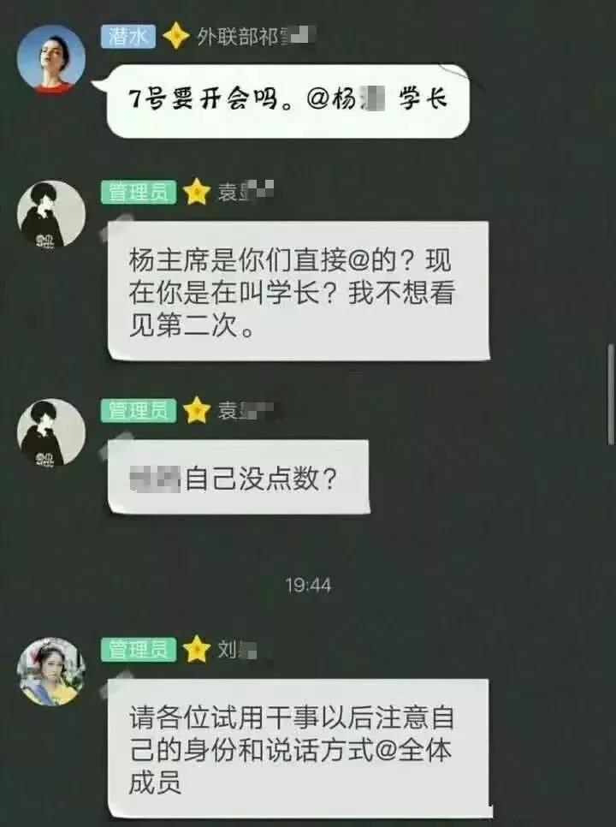
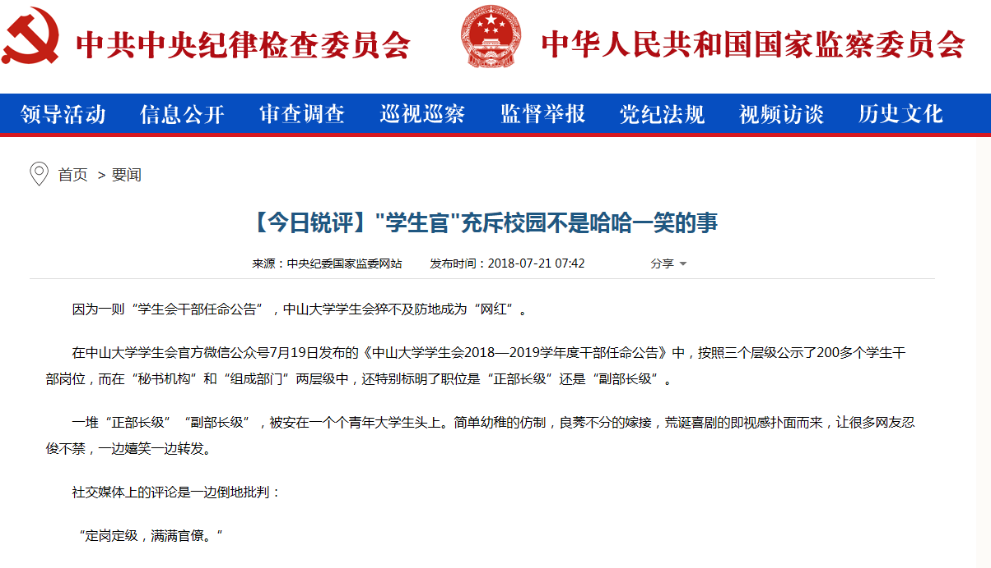
一、问题提出
不能随便@的杨主席
中山大学“学生官”事件
高校学生干部该如何定位？
担任高校学生干部的价值在哪里？

Slide 3
一、问题提出
（一）定位：学生干部是以学生身份为本位，以干部身份为责任
高校学生干部是学校教育、 管理、 服务等各项工作在学生群体中开展的组织者、 协调者和执行者, 是高校学生管理工作中的一支生力军。担任学生干部被视为一种服务他人、 提升自我、 实现价值的成长成才途径。
观点一
观点二
优秀的学生干部是为理想不断奋斗的理想主义者, 是有过硬业务能力与组织实施能力的人, 是不畏困难与艰苦、 甘于担当责任的人。他们更明白理想和信念是什么、 明白力量从哪里来。
学生会等学生组织是锻炼意志、 提升能力、 跟他人交流学习的平台。这里没有所谓的“领导”, 有的只是一群志同道合、 服务他人、 奉献自我的同学, 大家一起为那份初心、 责任、 感动、 满足、 热爱、 担当而坚守。

Slide 4
一、问题提出
（二）价值: 学生干部经历的价值于个人是成长, 于他人是奉献
担任学生干部有助于
提升自身综合能力
于个人是成长
于他人是奉献
担任学生干部有助于
更好地就业创业
价值
担任学生干部有助于
培养社会责任感和奉献精神

Slide 5
二、原因分析
见自己
了解自己, 知道自己要什么, 知道自己的天赋和极限
见天地
通过各类活动和工作锻炼多种能力, 与各类人群打交道, 增长除专业知识以外的见识, 从而不断提高自己
在担任学生干部的过程中不仅要成就自己更要成就他人, 不断服务和奉献他人, 给予他人有益的指引和帮助
见众生

Slide 6
二、原因分析
1.“见自己” ：担任学生干部能更好地认识自己
自我定位更清晰
职业方向更明确
能力把握更到位
在担任学生干部的过程中，学生可以更加深入地了解自己。在处理事务性工作和非专业事务中都能够更明晰地知晓自身的优缺点，从而取长补短，扬长避短，更好地实现自身的价值，发挥自身所能。
学生干部通过积累工作经验，会从多个侧面了解自我，建立同一性。高校学生干部具有更为突出的自我定位能力和自我决策能力，这使得他们在选择就业方向和确定工作单位阶段有明显优势。
学生干部经历是一次能力、经历提升，能力的提升与外在经历密不可分，二者相互影响、相互促进，良好的外在经历有助于能力增强，强化后的能力反过来又对外在经历起到丰富和促进作用。

Slide 7
二、原因分析
2.“见天地”：担任学生干部能更好地增长见识
看到不同的世界
学到书本
以外的方法
锻炼意志
克服艰险
打下事业
发展的基础

Slide 8
二、原因分析
首都大学生成长跟踪调查
由中国人民大学中国调查与数据中心实施的“中国教育追踪调查”（CFPS）研究计划子项目“ 首都大学生成长跟踪调查”显示，从大学表现来看，学生干部的学业成绩比非学生干部更优秀，学业排名明显靠前，通过自主招生入学的比例较高，且学生干部中党员占比46.7％，是非学生干部群体中党员占比的2.5倍，同时学生干部中就读于“985”或“211”大学的比例较高，而理工农医类专业的比例较低；从就业薪酬来看，学生干部的平均薪酬为4789.6元，非学生干部的平均薪酬为4155.3元，相差634.3元，有明显的差距。

Slide 9
二、原因分析
在一些大型国有民营企业的招聘公告中, 部分岗位明确提出有学生干部经历者优先。

Slide 10
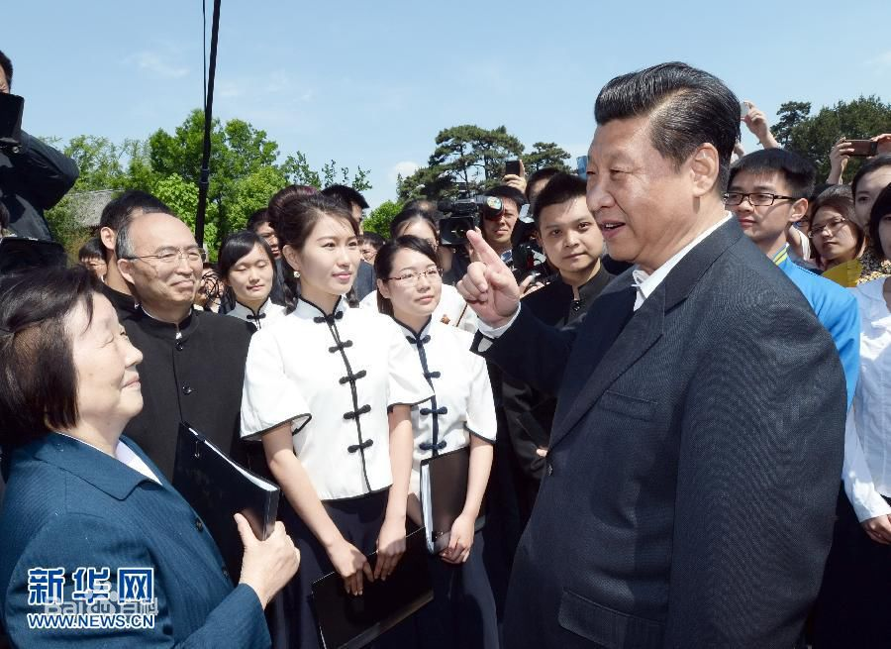
二、原因分析
3.“见众生”：担任学生干部能更好地服务奉献
“要勤于学习、敏于求知，注重把所学知识内化于心，形成自己的见解，既要专攻博览，又要关心国家、关心人民、关心世界。”
——习总书记在北京大学师生座谈会上寄语

Slide 11
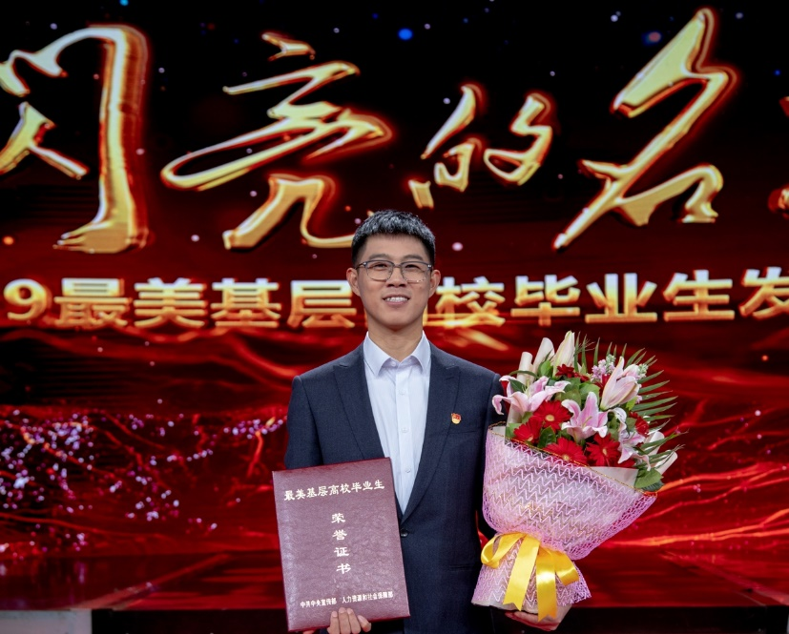
二、原因分析
学生干部应以奉献为要
学生干部承受着大学阶段来自学习和工作的双重压力, 休息时间少, 无薪酬待遇, 但要始终相信担任学生干部的付出是人生的一种沉淀, 所期待的美好也终将如期而至。要充分认识到学生干部始终多着一份责任和担当, 没有热爱、 没有奉献精神和敬业精神是做不好学生工作的。
2019年“最美基层高校毕业生”——中南大学2012届矿物加工工程专业的毕业生代东援

Slide 12
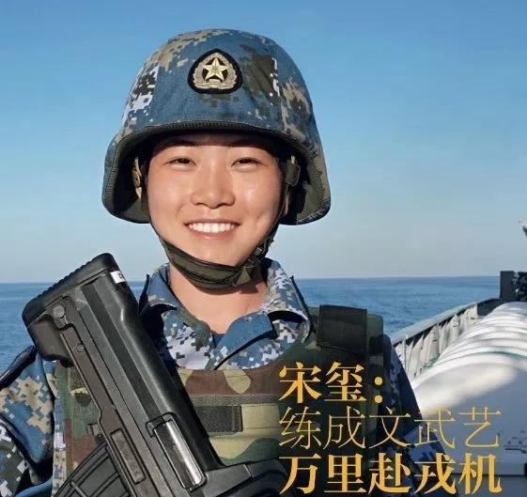
二、原因分析
学生干部应以情怀为本
新时代的学生干部无论身居何位都应该有强烈的忧患意识和匡扶天下的济世精神, 以民族大义为念, 以家国天下为重;怀着为中国人民谋幸福、 为中华民族谋复兴的殷殷初心和崇高使命, 把个人追求与社会需求统一起来, 把个人命运与国家命运维系在一起。
2018年5月2日, 宋玺作为唯一的学生代表在北大师生座谈会上发言, 向习近平总书记等中央领导汇报在军营锻造、在校园学习过程中的成长感悟, 受到习近平总书记亲切勉励。

Slide 13
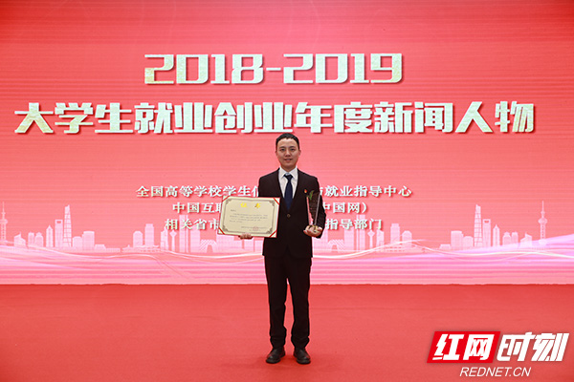
二、原因分析
学生干部应以担当为荣
学生干部, 作为当代大学生中的优秀代表, 更应敢于担当责任, 勇于直面矛盾; 敢于迎接挑战、 挑起大梁; 敢于做先锋, 而不做过客、当看客。在砥砺自我中, 真正成为广大青年学生的表率和引路人, 在激扬青春、开拓人生、奉献社会的进程中书写无愧于时代的壮丽篇章。
“2018—2019 大学生就业创业年度新闻人物”——中南大学2016届博士毕业生金冠华

Slide 14
三、解决方案参考
1.学生干部要在“思”上下功夫，持续强化思想上进
成为一名优秀的学生干部要
引领青年修德笃实之风
注重思想引领
学生干部是学生的骨干，发挥着主导作用，应具备良好的思想道德素质、坚定的理想信念，严格自律、以身作则，言行一致、表现得体，以自身人格力量影响并感染周围的学生。
加强学习思考
自觉树立榜样意识，提高自身的学习意识，注重自身学习能力的培养，真正掌握自己所学的专业知识，积极帮扶学习上有困难的同学，在增进同学之间感情的同时也给普通同学树立良好的榜样，营造良好的学习氛围和学风。
善于总结反思
“学而不思则罔，思而不学则殆”，只有善于总结善于反思才能不断提升自身工作能力和水平，创新性地改进工作的方式方法，不断成长，不断进步，赢得同学的好感。

Slide 15
二、原因分析
2.学生干部要在“真”上下功夫，用心用情贴近同学
做“学生友”，
切不可做“学生官”
打好“团结牌”，
切不可打“孤军战”
在工作中时刻牢记服务同学这一宗旨，认真了解同学所思所想，踏实解决同学所需所求，真心实意地帮助同学，团结同学，才能真正融入同学当中，更好地发挥“桥梁纽带”作用，只有这样从而更好地开展工作。
明确自身责任定位和学生这一身份有利于更好地团结同学，真正做到从同学中来到同学中去。“单打独斗式”的工作方式无法推动各类群体活动，任何事情的顺利开展都离不开团队成员之间的互相配合。
牢记习总书记“要立志做大事，不要立志做大官”的嘱托，要明确“没有职位之高低，只有责任之大小”，积极主动扛起责任。

Slide 16
三、解决方案参考
3.学生干部要在“做”上下功夫，积极主动担当作为
学生干部平日工作虽琐碎复杂、充满挑战，不只是“传话筒”更要有“金点子”。
1
2
既要创新也要创“心”
既要抓细节也要抓统筹
学上干部在思想上和行动上都要与事俱进，遇新问题要有新思考、研究新方案、拿出新举措，不能抱着“折腾不起”“玩儿不转”“谁爱干谁干去，反正我不干”等心态，这样势必原地转圈，甚至可能走退路，让服务广大同学的目标落空。要能够主动接触新事物，积极探索新事物，能够眼睛向外看，多一些自觉，多一些思考，多一些尝试。
学生干部在完成每一次工作任务时，要时刻牢记“三心”——耐心、恒心、责任心，把每一件简单的事情做好就是不简单，把每一件平凡的事情做好就是不平凡，把有意义的事做得有意思，把有意思的事做得有意义。同时，要从全局高度抓好统筹，充分发挥各自的优势，以最小的投入取得最大的成效，达到“四两拨千斤”的效果。

